Slide 1
广汽广交会
2025年10月14日 - 2025年10月23日

Slide 2
广汽广交会
基础信息 ｜ 广汽广交会
受众 Audience | 日期及时间 Dates & Time
公众日 Public Day | 10月14日（Tue） - 10月23日（Thu） 10:00 - 19:00
Venue 展会地点：广汽广交会
(Source)
Notes:
VIP Day: March 22, 2021 Time: 12:00-20:00 hrs.
Press Day: March 23, 2021 Time: 09:59-18:00 hrs.
Public Days: March 24 - April 04, 2021
Monday - Friday Time: 12:00-22:00 hrs.
Saturday - Sunday Time: 11:00-22:00 hrs.

Slide 4
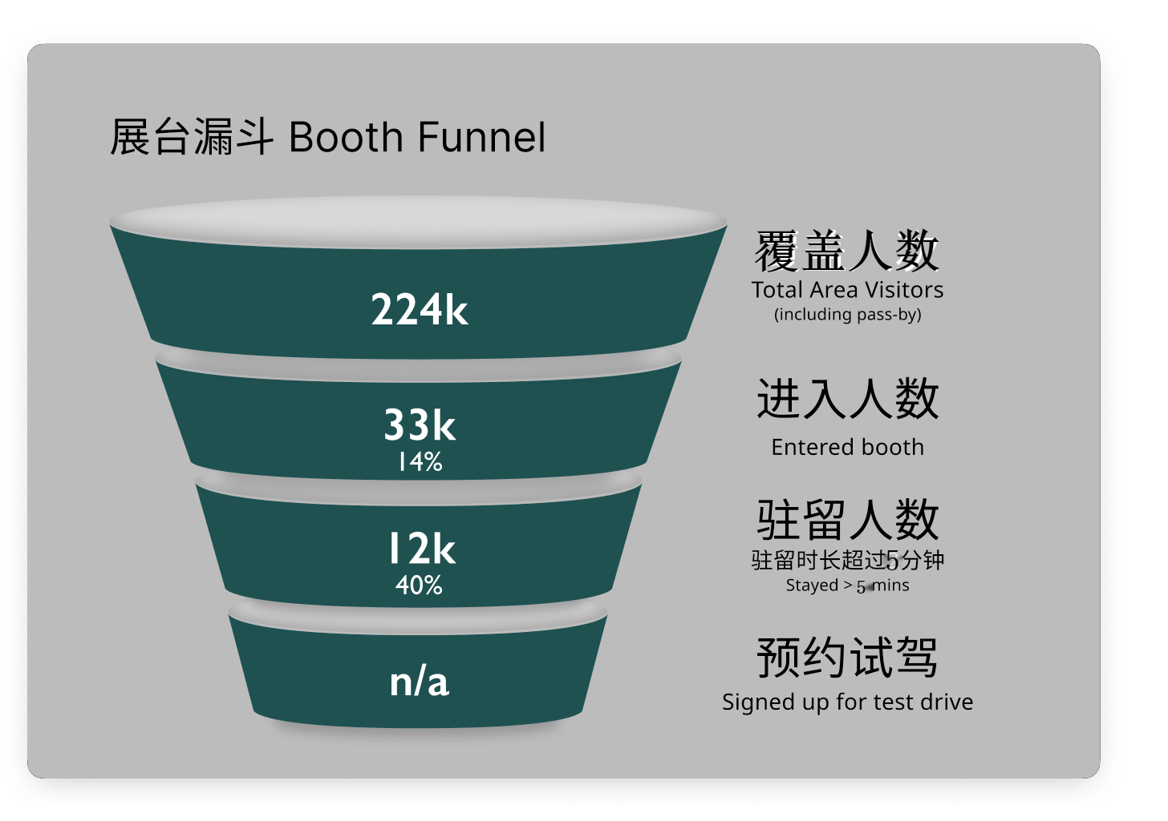
多少人访问展台？
漏斗数据 ｜ 广汽广交会
经过展位周边区域的人数为25.21万人
展馆总客流数为3.21万人
驻足人数：停留时间在5分钟以上的人数为9.89万人（308.0%）
深度游逛人数：停留时间超过15分钟的人数为0.79万人（24.7%）
覆盖人数
展台覆盖人数
Visitors pass by
25.21 W
进展人数
3.21 W
驻留人数
9.89 W
深度游逛
深度游逛
驻留时间超过15分钟
Leads数量
Leads Qty
0.79 W
Leads数量
Leads Qty

Slide 5
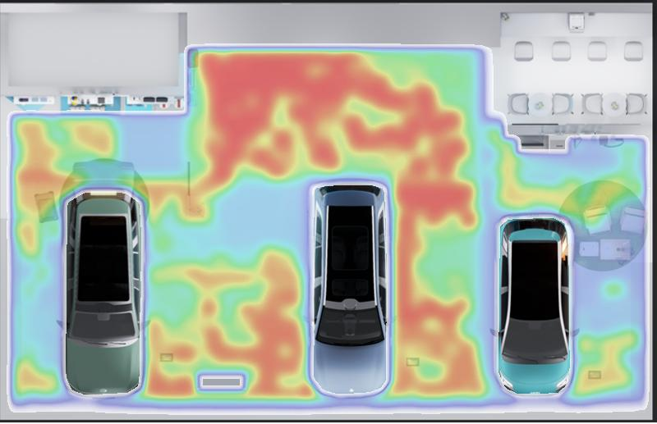
访客去了哪里？
GAC S7
2.0万人
展台数据 ｜ 广汽广交会
HYPTEC HL
1.3万人
AION UT
2.5万人
前台
0.4万人
AION UT区域客流最高，达24812人次；进03区域面积20平，客流11523人次，面积利用效率高。过01区域客流最少，仅1551人次。进01-04区域面积均为20平，客流在7134-9483人次间，表现稳定。
主屏幕
0.8万人
能源区
0.3万人
进01
0.7万人
进02
0.9万人
进03
1.2万人
进04
0.4万人
过01
0.2万人
过02
0.0万人
过03
0.9万人
Notes:
Reception was moved to left

Slide 6
区域客流和驻留时长
展台数据 ｜ 广汽广交会
AION UT区域访客量最高，达24812人；GAC S7和HYPTEC HL分别有20126和12664访客。前台和主屏幕区域平均停留时间较长，分别为5.34和9.01分钟。过01区域平均停留时间最长，达21.03分钟，但访客仅1551人。进01至进04区域访客量递增，分别为7134、9483、11523和3987人。

Slide 7
展点吸引力（坪效）
展台数据 ｜ 广汽广交会
AION UT区域客流最高，达24812人次；进02区域集客力最强，达474.15人次/平米。进01至进04区域客流均超7000人次，过01区域客流最低，仅1551人次。各入口区域面积均为20平米，集客力差异显著。

Slide 8
访客性别和年龄分布是怎样？
展台数据 ｜ 广汽广交会
从年龄分布来看，36-45岁的访客比例最高，占比53.51%，其次为46-55岁，占比26.55%；
从性别分布来看，男性访客占比较多，占比93.21%；
*数据为全展期数据
*摄像头使用生物识别，数值仅供参考。

Slide 9
不同年龄的访客都对什么感兴趣？
展台数据 ｜ 广汽广交会
展会中，过03区域青年人数最多，达6078人；GAC S7区域少年人数最高，为1522人；进01区域中年人数最多，为1967人。age18人群中，过03区域占比最高，达370人。前台和过02区域无age55人群。

Slide 10
不同性别的访客都对什么感兴趣？
展台数据 ｜ 广汽广交会
展会男性顾客人数远超女性，最高区域为进03达10268人，最低为过02无人。女性顾客最多在进03为755人。前台和主屏幕区域男性顾客分别为2965人和4700人，女性仅190人和254人。能源区男性1827人，女性仅75人。进01至进04男性顾客均超6000人，女性不足1000人。

Slide 11
0.9w访客访问了3个以上的区域
展台数据 ｜ 广汽广交会
展会中，游逛1个区域的访客最多，达8201人；游逛2个区域的访客5496人；游逛3个区域的访客4346人；游逛4个区域的访客2793人；游逛5个区域的访客1147人；游逛6个区域的访客最少，仅227人。数据显示，访客倾向于集中访问少数区域，多数访客游逛区域不超过3个。
Notes:
车周围1.5m以内算该车访客

Slide 12
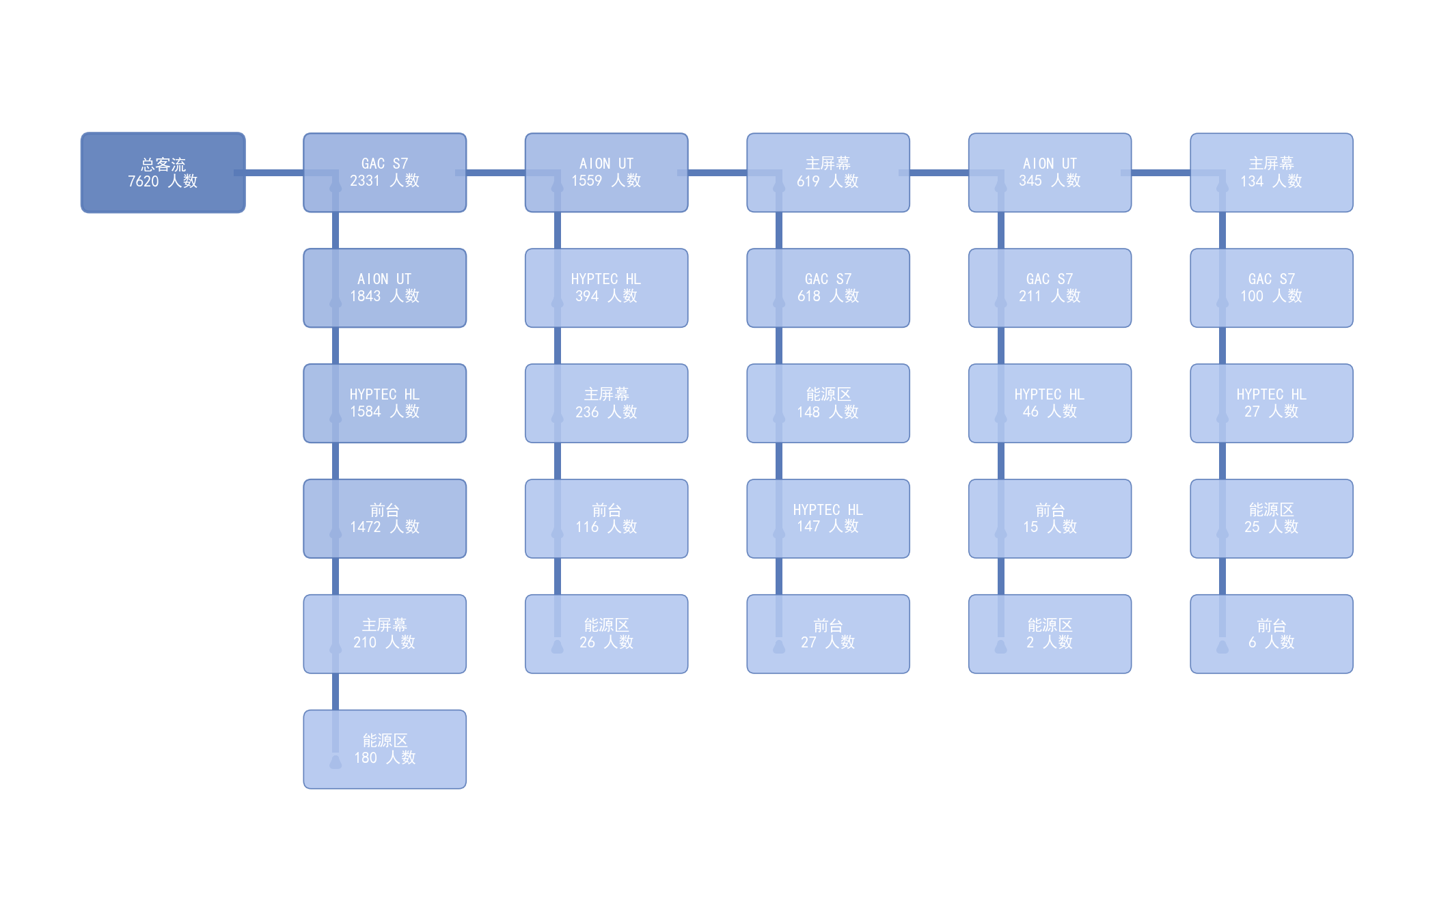
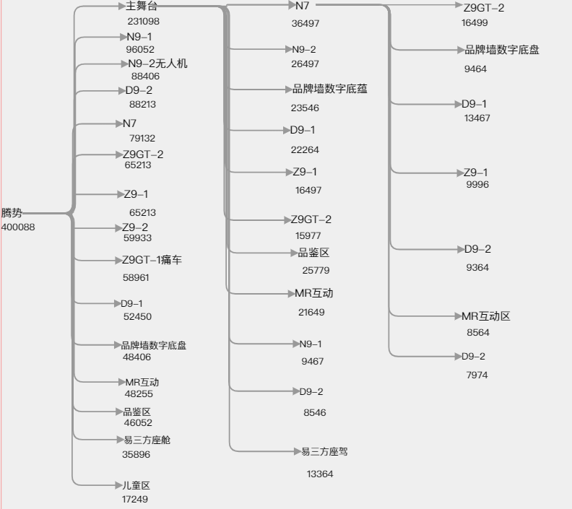
访客的路径
展台数据 ｜ 广汽广交会
展位中参观人数最多的区域是
访客路径数据显示，访客在进入展位之后

Slide 13
影响访客深度游逛热情的因素分析
展台数据 ｜ 广汽广交会
展会期间，10月15日总人数达29158，为最高峰；10月16日深度游逛人数13673最多。10月14日总人数2069最低，但深度游逛占比最高。整体来看，展会中段人气最旺，首尾相对冷清。
Notes:
4mins +

Slide 14
11:00-15:00 时间段内
集客效果最佳
展台数据 ｜ 广汽广交会
如果安排活动或特殊表演的话，可以考虑在11点-13点的时间段，是聚集人最多的时段，可吸引更多访客关注。18点前和09点后，展台的客流量最少。

Slide 15
高峰时间段内访客主要在哪里参观？
展台数据 ｜ 广汽广交会
在11–15点的高峰时间段内，访客主要集中在AION UT和GAC S7内

Slide 16
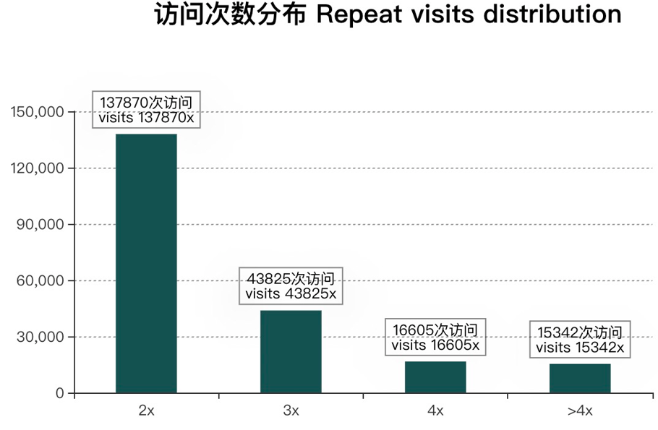
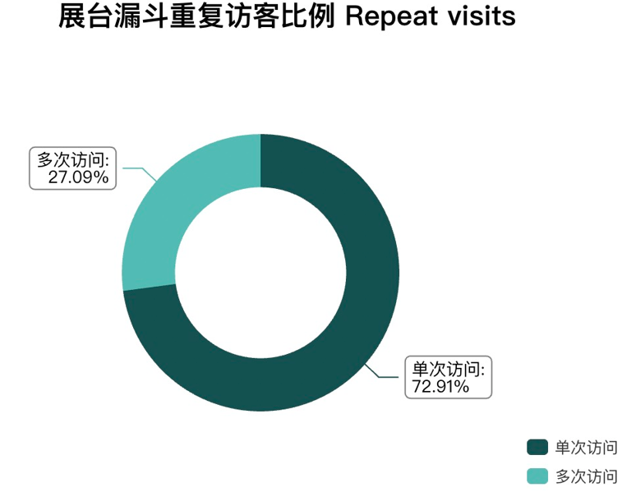
展台数据 ｜ 广汽广交会
访客来了展台几次？
36.9%的访客都是单次访问展台，在多次访问展台的访客中，有24.7%的访客为2次访问过展台。

Slide 17
Thank you!

